Slide 1



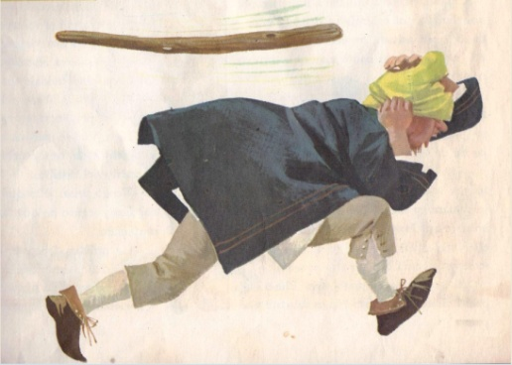

El tesoro de los
tres
hermanos

Slide 2

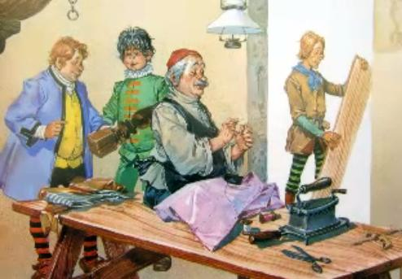
Hace mucho tiempo ,en una Aldea lejana, vivió un carpintero, que tenia tres hijos, a los que todos los aldeanos, conocían por sus sobrenombre: Largo, al mayor, por ser muy flaco y extremadamente alto, gordo al del medio por su físico y por que le gustaba comer mucho, al más pequeño, que por ser callado y andar siempre pensativo, le decían el tonto, los tres trabajaban en la carpintería de su padre.

Slide 3
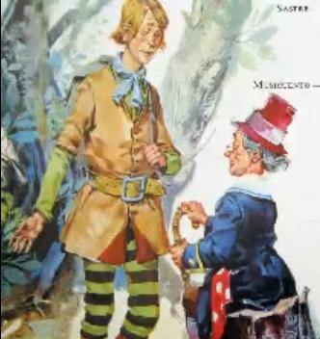
El Largo cansado de vivir en aquel pueblecito aburrido, dijo a su padre y hermanos:-voy a recorrer el mundo en busca de fortuna y se puso en camino.
No había llegado muy lejos cuando se quedo sin dinero y empezó a preocuparse, ¿Qué comería el día siguiente?. Estaba pensando en esto cuando por el camino del bosque apareció un viejecito que le pregunto:-¿Qué te pasa?¿porque estas tan preocupado?-tengo hambre ,estoy sin dinero y no tengo trabajo.

Slide 4
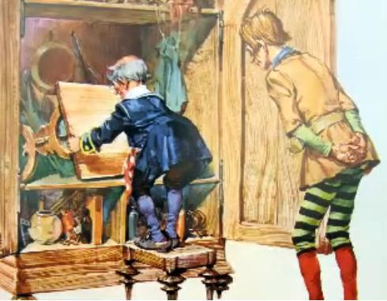
-Todo tiene solución, ven conmigo, te daré de comer, si quieres puedo darte trabajo, no puedo darte dinero pero te recompensare por lo que hagas, el Largo aceptó, finalizo el trabajo, el anciano abrió un armario y saco una mesita y poniéndola frente al Largo dijo:-esta es una mesita magica,cuando le ordenes:¡mesita tiéndete! Se cubrirá de manjares, mantén el secreto y no te separes de ella, contento con el regalo el Largo se despidió muy agradecido.

Slide 5
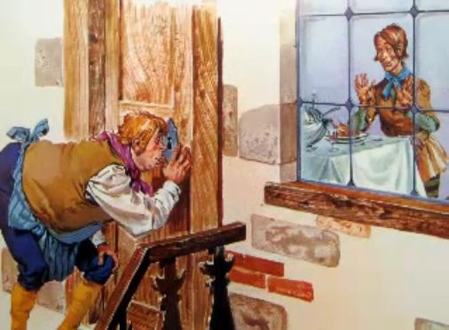
Anochecia,cuando el Largo llego a un pueblo cercano al suyo, por lo que decidió buscar una posada y pasar la noche allí, al entrar en la posada pidió una habitación, el posadero pregunto:¿no quiere nada para cenar?-no gracias no la necesito, un anciano me regaló esta mesita, que es magica,observa.Acto seguido le ordeno a la mesa:¡mesita tiéndete! Al instante apareció un mantel de seda rosa y en el deliciosos manjares, a cuál más apetitoso. El hotelero asombrado penso,esto es justo lo que necesito para mi negocio, recordó que tenia una mesita muy parecida ,al otro día sin que nadie lo notara cambio la mesita.

Slide 6
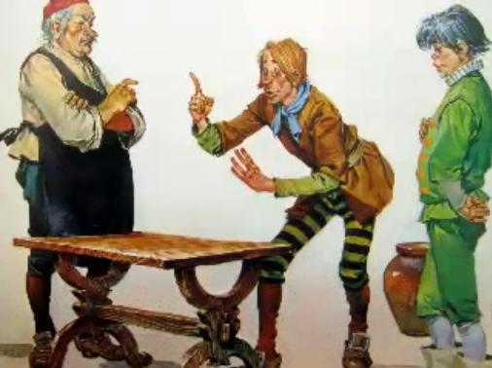
Al llegar a su pueblo, el Largo contó su historia y propuso celebrar un banquete –invitemos a comer a todo el pueblo ¿de donde sacáramos tanta comida? Preguntaron su padre y sus hermanos-no se preocupen ¡que vengan todos!, sobre esta mesita aparecerá todo lo necesario.
Cuando los invitados estuvieron presentes, el Largo puso la mesa y dijo:-¡mesita tiéndete! Los invitados se quedaron mirando , sobre la mesa no apareció nada, la gente pensó que el joven se había vuelto loco, su dueño repitió varias veces el conjuro sin que pasara nada, los invitados comenzaron a reírse y el Largo quedo tan avergonzado que decidió no correr más aventuras.

Slide 7
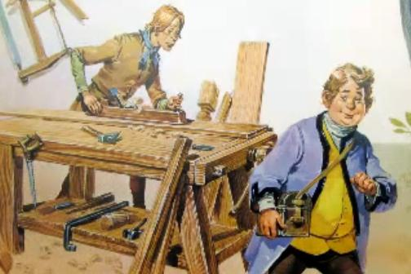
Tiempo después el segundo de los hermanos decidió recorrer el mundo, en su camino también encontró al viejecito que había ayudado a su hermano, fue a su casa y le hizo algunos trabajos, al despedirse el dueño de casa le regalo un burro.-te regalo este burrito, no parece gran cosa pero es mágico cada vez que le digas ¡estornuda!, estornudará monedas de oro, trata de mantener el secreto y no te separes de él. El gordo agradeció el valioso regalo y se fue muy contento, al llegar a la posada donde se había alojado su hermano, el posadero que era muy desconfiado le pidió el pago por adelantado.

Slide 8
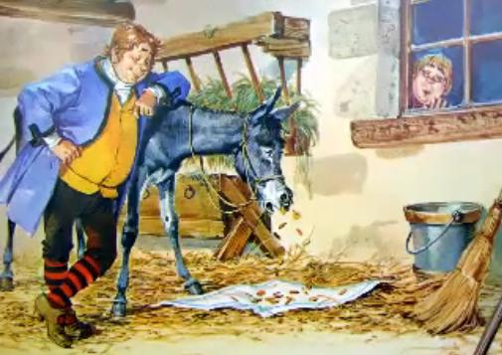
El gordo exclamo:-¡no hay problema!, se dirigió al establo donde había dejado al burro, no sabia que el posadero lo seguía a hurtadillas, este espió por la ventana al gordo y lo vio poniendo un pañuelo en el suelo delante del burro y luego ordenarle:¡estornuda!, cayeron monedas de oro de la nariz del burro ,menuda sorpresa se llevo el posadero y pensó con malicia-ese burro tiene que ser mio,paso toda la noche buscando un burro que se pareciera al del gordo, cuando lo encontró lo cambio sin que nadie lo notara. A la mañana siguiente sin sospechar que el burro que llevaba no era el suyo el gordo se marcho a su casa.

Slide 9
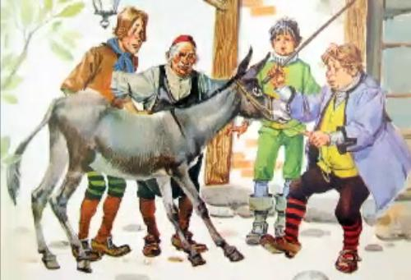
-¡De hoy en adelanta no nos faltará nada!-dijo el joven a su familia, voy a invitar a todo el pueblo, quiero hacer una gran fiesta para celebrar mi regreso, habrá oro para todo y para todos.
Se celebro una gran fiesta en la que no falto nada y al final el gordo llevo el burrito ante sus invitados y ordeno:¡estornuda!, el burro ni se movió, ¡estornuda! repitio,pero el animalito siguió sin hacerle caso, los invitados se partían de risa, pensaron que era una broma, al final el gordo tuvo que ponerse a trabajar para poder pagar los gastos de la fiesta.

Slide 10
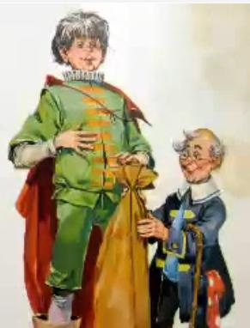
Al tercer hermano al que llamaban el tonto sintió curiosidad por lo que les había pasado a sus hermanos, entonces se propuso averiguar lo sucedido, muy de mañana tomo el camino por el que se habían ido sus hermanos, al llegar al bosque encontró al anciano y este le ofreció trabajo y le regalo un gran garrote metido en un saco de tela-este es un garrote mágico ,te protegerá dando golpes cuando ordenes:¡sal del saco!, solo dejara de golpear cuando le digas ¡vuelve al saco!, el muchacho se marcho agradecido y por la noche llego a la posada donde se hospedaron sus hermanos

Slide 11
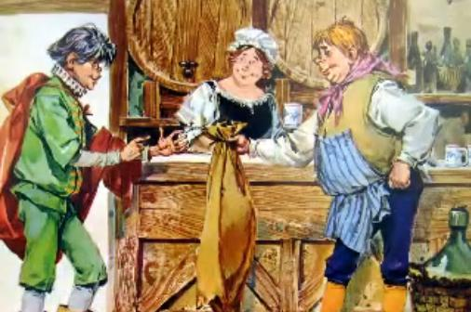
Pidió una habitación y le entrego el saco al posadero para que se lo llevase a su habitación mientras el iba a cenar, le dijo a modo de advertencia:-por nada del mundo digas ¡sal del saco!, el hotelero extrañado pregunto:¿hay un animal feroz dentro?-no no hay ningún animal- respondió el tonto-¿y a que viene tanto secreto, entonces?-¿hay algo de mucho valor?, insistió el preguntón mientras iba palpando a través de la tela del saco-ni un animal ni un objeto de valor ,respondió el tonto-entonces será algo extraordinario o mágico, de otra manera ¿como se explica tanto misterio?
El tonto harto de tanta pregunta se encogió de hombros y se fue a cenar.

Slide 12
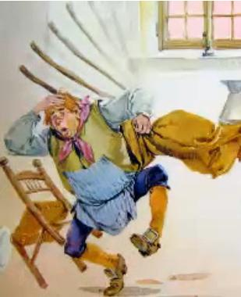
El hotelero se alejo de mala gana para llevar el saco a la habitación de su huesped,lo dejo alli,la curiosidad no lo dejaba dormir, entonces durante la madrugada, mientras el tonto dormía entro de puntillas a su habitación llevándose el saco, una vez fuera ordeno:¡sal del saco!, una lluvia de garrotazos le empezó a caer sobre su espalda, los gritos pidiendo auxilio despertaron al tonto, este salió de la habitación y vio como el hotelero trataba de cubrirse de los garrotazos, mirando al tonto suplicante, entre gritos de dolor, le dijo:¡detenlo!¡ay!¡ay!¡ay! ¡Por favor!.

Slide 13
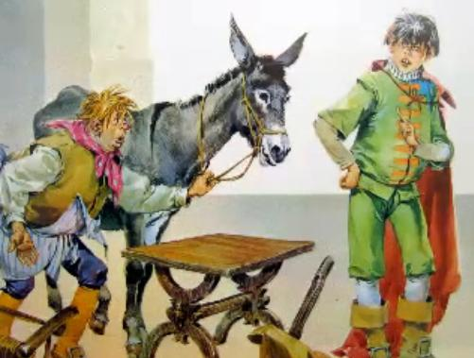
-Ahora comprendo dijo el tonto-:¿Creías que era un gran tesoro? y lo querías robar como robaste la mesita y el burro engañando a mis hermanos, hasta que no me devuelvas lo robado no detendré la golpiza,-¡aguántate los garrotazos!- te devolveré todo pero por favor detenlo-muy bien ,dijo el tonto-¡vuelve al saco! Y este dejo de golpear, el hotelero le pidió perdón y devolvió la mesita y el burro.

Slide 14
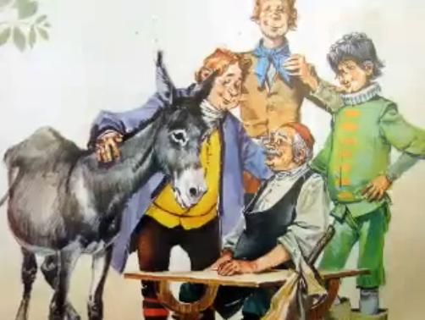
Al volver a casa, el joven a quien todos llamaban el tonto, porque pensaba mucho y hablaba poco, maravillo al pueblo entero con la mesita ,el burro y el garrote.
Los hermanos que habían sido engañados le preguntaron como había descubierto la trampa, pero el joven no dio explicaciones ni al Largo ni al gordo ni a nadie, como de costumbre ante la pregunta de los curiosos se encogía de hombros y callaba Desde entonces la gente se guardo muy bien de llamar tonto a aquel joven meditativo y silencioso, que pensaba mucho y hablaba poco.
Fin

Slide 15


Diseño:AndrésVázquez
Imágenes: internet
Autor cuento: Ludwig Bechstein
Música:VangelisMissing
Que tengas
un buen día.

Slide 16



Accede a la sección que desees desde aquí:
Propia Creación
De la Red
Dedicatorias | Fechas Especiales | Graciosos
Historia y Arte | Lugares | Musicales
Naturaleza y Ciencias | Política | Reflexión
Religiosos | Románticos | Salud
Dedicatorias | Fechas Especiales | Graciosos
Historia y Arte | Lugares | Musicales
Naturaleza y Ciencias | Política | Reflexión
Religiosos | Románticos | Salud
Si deseas recibir pps periódicamente en tu correo electrónico subscríbete aquí:

